Slide 1
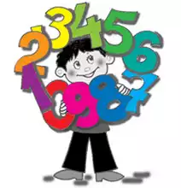
Математический КВН для детей подготовительной группы
Воспитатель:
Егорова Оксана Юрьевна

Slide 2
Цель: Выявить интеллектуальные и творческие способности у детей.
Программное содержание:
Учить детей решать арифметические примеры, задачи.
Упражнять в навыках количественного счёта в пределах 20, в ориентировке на плоскости листа.
Закреплять знания детей о последовательности дней недели, месяцев года, времён года.
Развитие логического мышления, смекалки, внимания.
Воспитывать интерес к математике.
Оборудование: мультимедийная презентация, проектор, эмблемы, листы бумаги, простые карандаши, танграм – 2 набора, схемы фигур, призы.

Slide 3
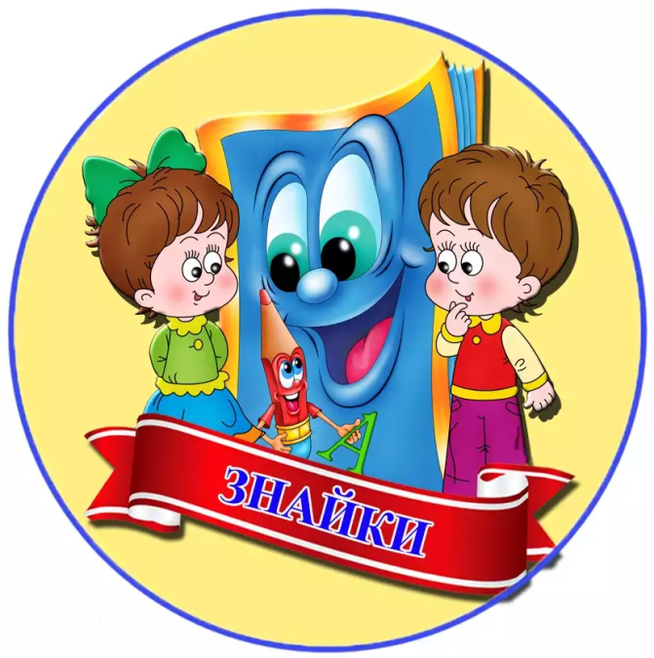
Команда «Умники»
Команда «Знайки»
Мы дружим с математикой
И любим мы считать
Мы умники и в знаниях
Не можем отставать.
Мы команда знатоков
И знаем всё на свете
Задавайте нам вопросы
Мы на них ответим.

Slide 4
Разминка
Вопросы первой команде:
1. Назовите самый короткий месяц года.
2. Назовите последний месяц года.
3. Сколько дней в неделе?
4. Сколько времён года, назовите их?
5. Назови соседей числа 15 (14 и 16).
6. На дереве сидели воробьи. После того, как к ним ещё прилетели 2,их стало 4. Сколько воробьёв сидело на дереве?

Slide 5
Разминка
Вопросы второй команде:
1. Назовите самый короткий в названии месяц года?
2. Назовите первый месяц года?
3. Сколько месяцев в году?
4. Назовите дни недели.
5. Назовите соседей числа 18 (17 и 19)
6. Котята пили молочко из блюдечка. После того, как к ним подошёл ещё 1, их стало 5.Сколько котят пили молоко?

Slide 6
Игра «Назови число»
Ведущий называет число, а команда «Умники» дает ответ, но на 1 больше, чем это число, а команда «Знайки» на 1 меньше.
5
6
4

Slide 7
Блиц-опрос
Вопросы первой команде:
Каким гребнем голову не расчешешь?
2. Сколько ушей у двух мышей?
3. Чем оканчиваются день и ночь?
4. Сколько лап у курицы?
5. У бабушки Даши внучка Маша, кот Пушок, собака Дружок. Сколько у бабушки внуков?
6. Петух снёс яйцо. Кому оно достанется?
7. В зоопарке было 4 медведя и 3 барана. Сколько диких животных было в зоопарке?
8. На берёзе росло 5 яблок.3 яблока упали на землю. Сколько яблок осталось на берёзе?

Slide 8
Блиц-опрос
Вопросы второй команде:
Какой зверь помогает переходить дорогу?
2. Сколько хвостов у двух ослов?
3. Какую птицу называют почтальоном?
4. Сколько орехов в пустом стакане?
5. У животного 2 правые ноги, 2 левые ноги, 2 ноги спереди, 2 сзади. Сколько ног у животного?
6. Какие животные всегда спят с открытыми глазами?
7. Может ли петух назвать себя птицей?
8. Наступил долгожданный январь. Сначала зацвела 1 яблоня, потом еще 3 сливы. Сколько деревьев зацвело?

Slide 9
Сова: Ребята, я прилетела к вам из леса.
В своём лесу я знаю каждый уголок.
Я знаю, где живут мои подружки белки,
мои друзья — зайцы и где спит в берлоге
медведь. Ребята, вы тоже сможете это
узнать. Если вы правильно выполните мои
задания, то у вас получится карта нашего леса.
(перед детьми лежат листы бумаги.)
Нарисуйте в правом верхнем углу 3 квадрата, здесь живут белки. В левом нижнем углу нарисуйте 5 треугольников, там живут зайцы. В левом верхнем углу нарисуйте большой круг-это берлога медведя. В правом нижнем углу нарисуйте 4 прямоугольника — там живёт семья ёжика, а в центре листа нарисуйте овал-это лесное озеро. Теперь, ребята, вы не заблудитесь в нашем лесу.

Slide 10
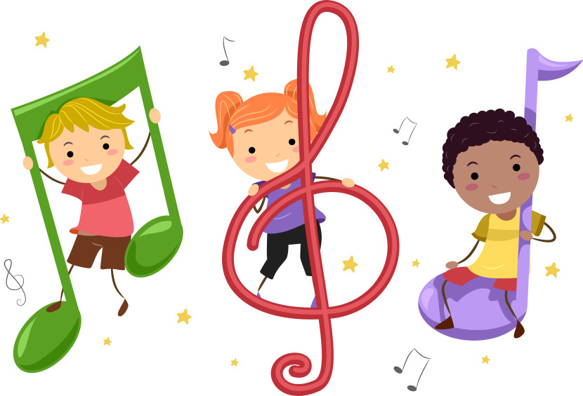

Slide 11
Конкурс капитанов
1. Первый конкурс «Составь фигуру».
Ведущий: У каждого по 5 счётных палочек. Капитану команды «Умники» собрать из них 2 прямоугольника, а капитану команды «Знайки» собрать из них 2 треугольника.
2. Второй конкурс «Танграм».
Выложите из головоломки «Танграм» любую одну фигуру по образцу (предложить каждому карточку с образцами).

Slide 12
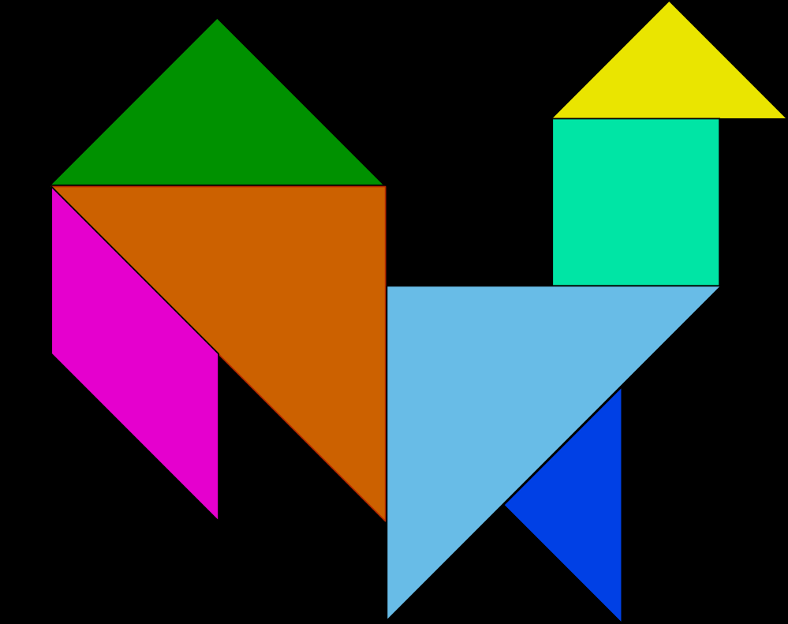

Slide 13
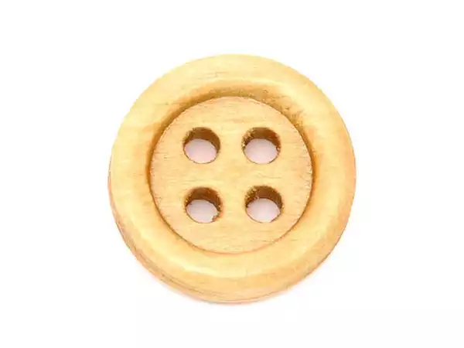
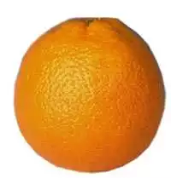
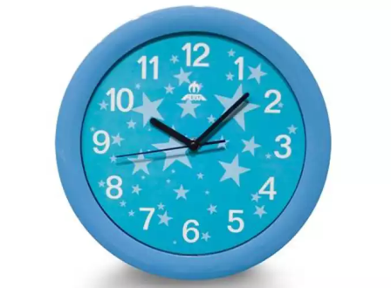
Игра «Назови предмет»
Ведущий называет геометрические фигуры, а команды называют предметы, имеющие такую форму.
Чья команда назовет больше предметов, та и получит балл.

Slide 14
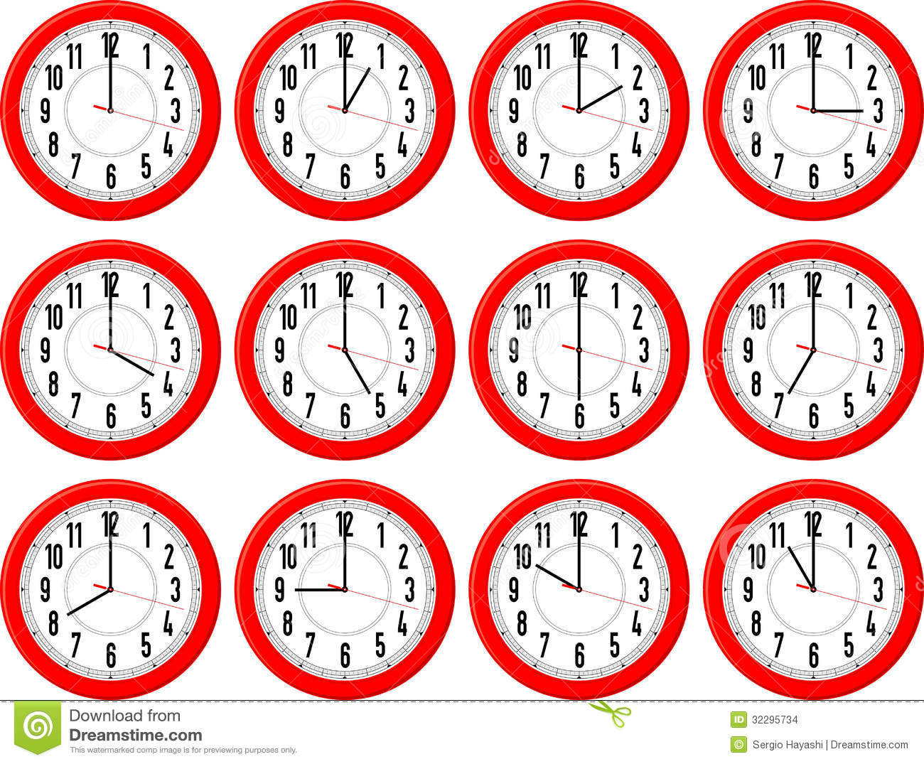
Определи время

Slide 15
Подведение итогов. Награждение.
Вот и кончилась игра,
Расставаться нам пора.
Всем спасибо говорим,
За игру благодарим.

